Slide 1


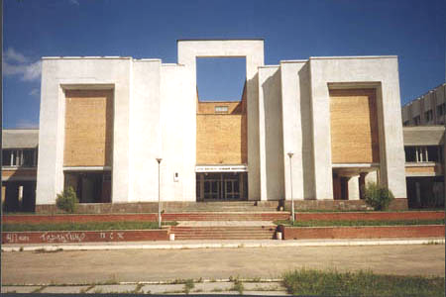
ИАТЭ НИЯУ МИФИ

Slide 2


Slide 3
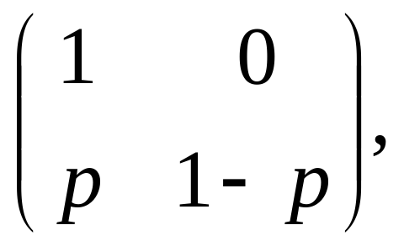
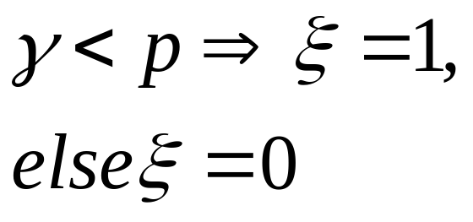
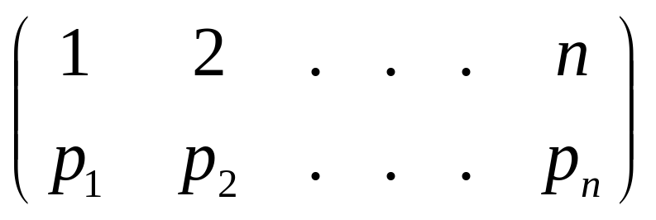
Моделирование случайных событий
ξ
Попарно несовместны (A1, A2,…, An), P(Ai)=pi
ξ

Slide 4

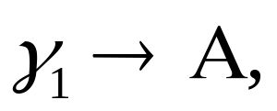
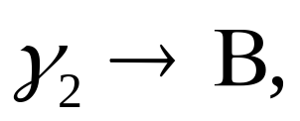
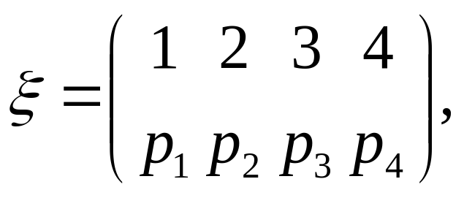
Моделирование случайных событий
3.

Slide 5
Моделирование случайных событий
4.
А и В – зависимые
совместные события
Р(А)=р_{А} Р(В)=р_{В} Р(АВ)=р_{АВ}
р₁=р_{АВ} р₂=р_{А}-р_{АВ}
р₃=р_{В}-р_{АВ}
р₄=1-р_{А}-р_{В}+р_{АВ}

Slide 6
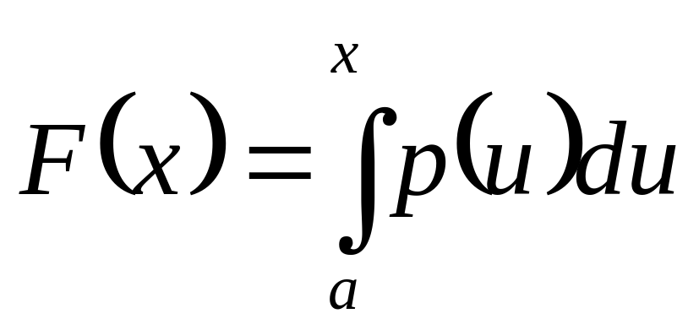
Моделирование непрерывных случайных величин
ξ ∼ p(x) на (a,b)

Slide 7
Моделирование непрерывных случайных величин
Теорема 2: Сл.в.ξ, удовлетворяющая уравнению
F(ξ)=γ, (2)
имеет плотность распределения p(x).
Доказательство: т.к. функция F(x) строго возрастает в интервале (a,b) от F(a)=0 до F(b)=1, то уравнение (2) имеет единственный корень при каждом γ.

Slide 8
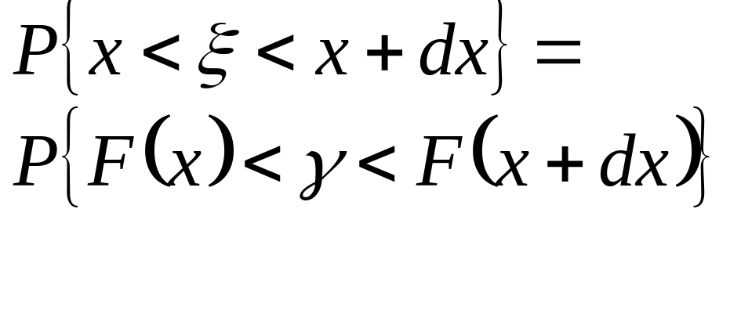
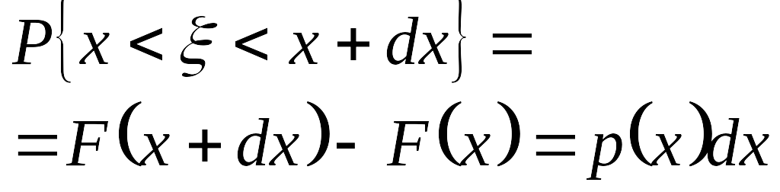
Доказательство теоремы 2

Slide 9
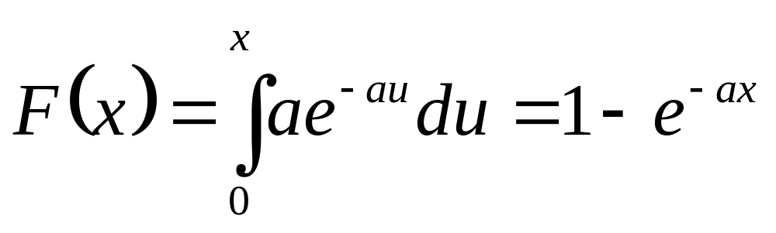
Преобразования случайных величин
Пример: Экспоненциальная случайная величина ξ
определена на (0, ∞) с плотностью
p(x)=a*exp(-ax)

Slide 10
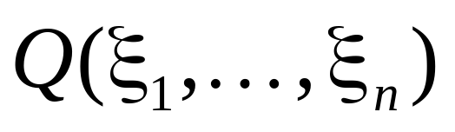
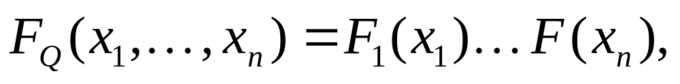
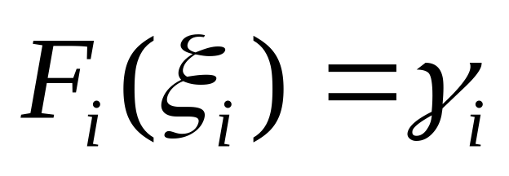
Моделирование n-мерной случайной точки с независимыми координатами
Координаты n-мерной сл. т. Q

Slide 11
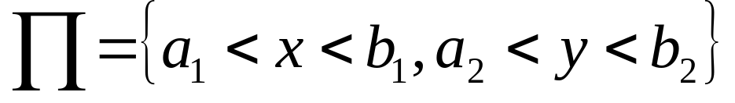
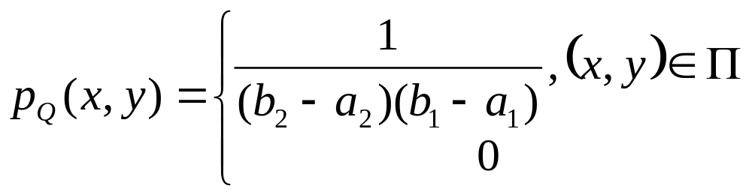
Моделирование n-мерной случайной точки с независимыми координатами
Пример: Сл.т. Q в декартовых координатах (ξ1,ξ2) р.р. в прямоугольнике П
Плотность вероятностей т. Q постоянна в П:

Slide 12
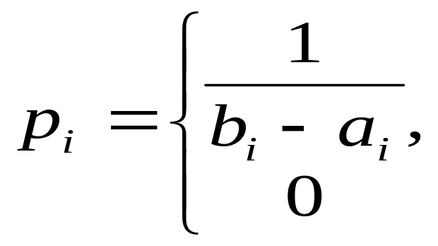
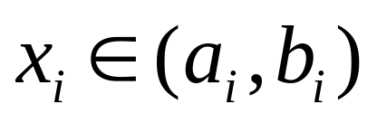
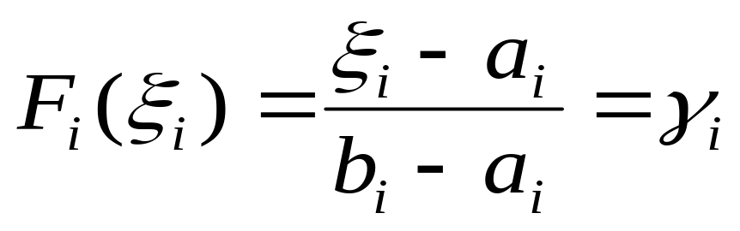
Моделирование n-мерной случайной точки с независимыми координатами
Тогда
Следовательно, ξ1 и ξ2 равномерно распределены в интервалах (a1,b1), (a2,b2). И эти координаты независимы. Тогда

Slide 13
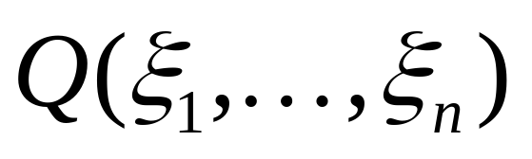
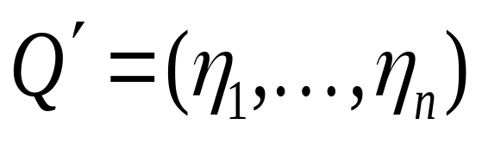
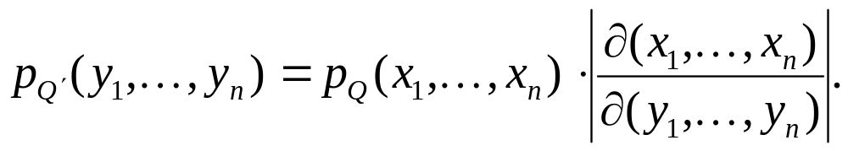
Замена переменных
(х1, х2,…,хn)
в В
(y1, y2,…,yn)
в В’

Slide 14
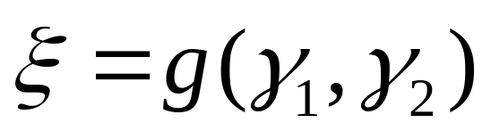
Преобразования вида
Пусть γ1 и γ2 -
два независимых случайных числа.
Могут существовать функции g(x,y) такие,
что случайная величина g(γ1,γ2)
имеет функцию распределения F(x)

Slide 15
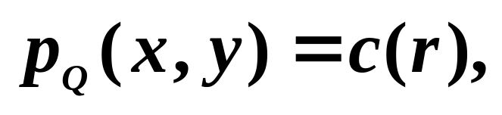
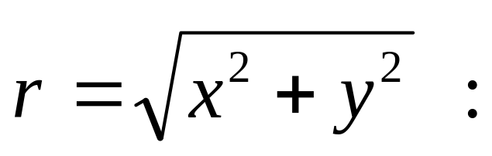
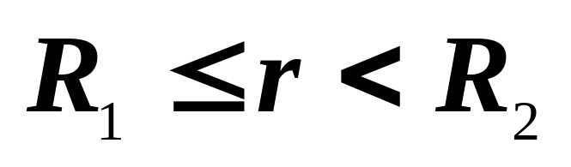
Применение полярных координат
Q(ξ, η) имеет плотность

Slide 16
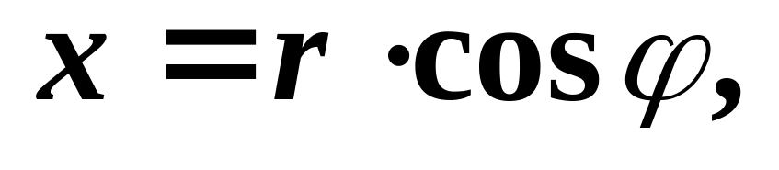
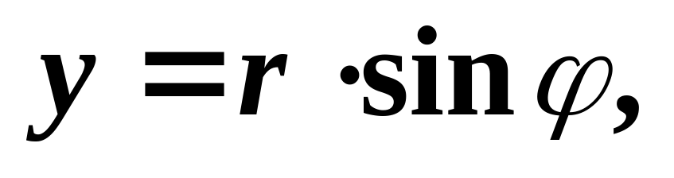
Применение полярных координат
y
r
φ
x

Slide 17
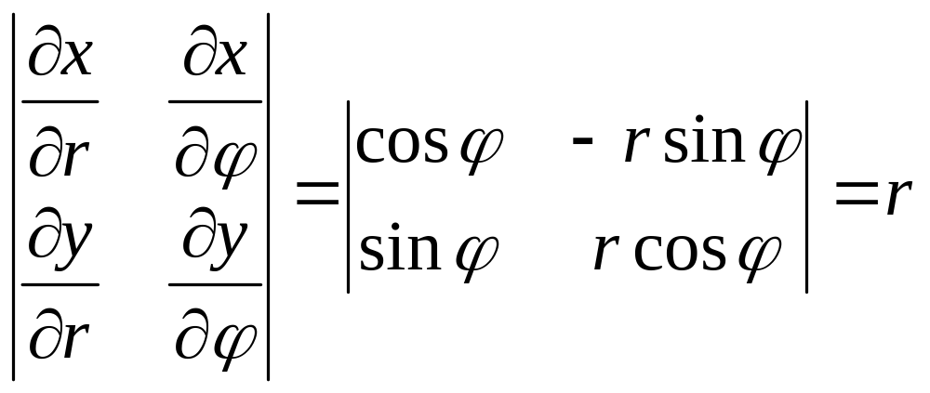
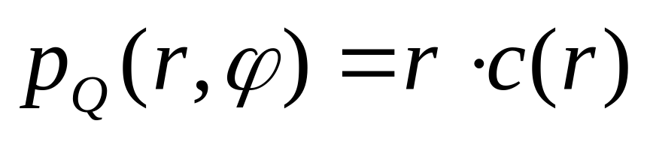
Применение полярных координат
Якобиан =

Slide 18
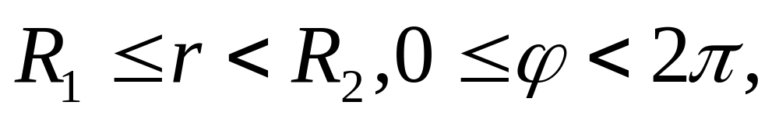
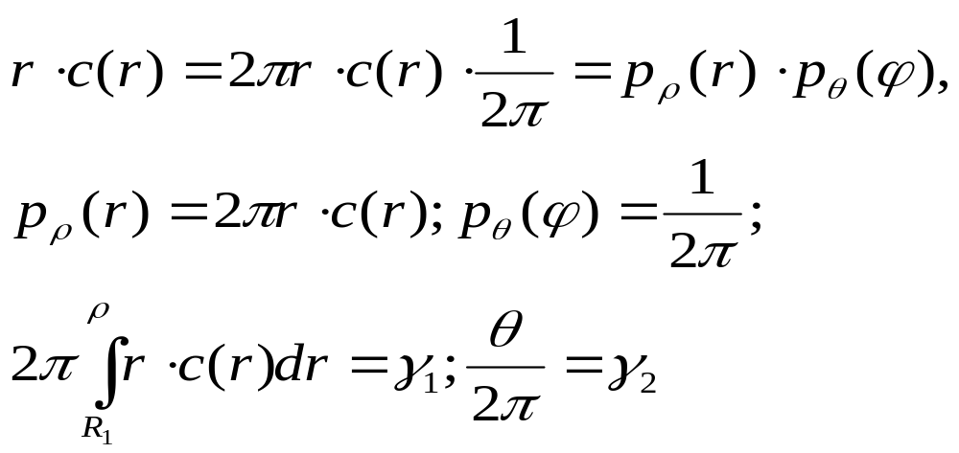
Применение полярных координат

Slide 19
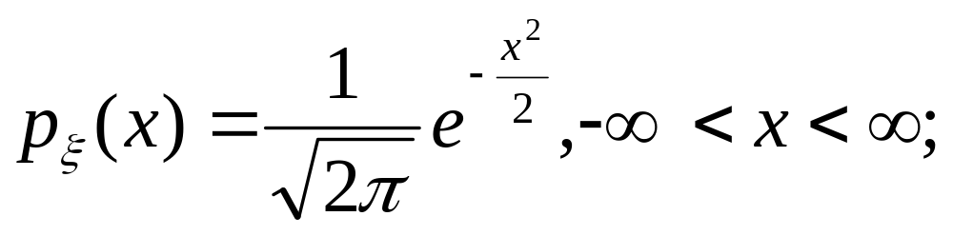
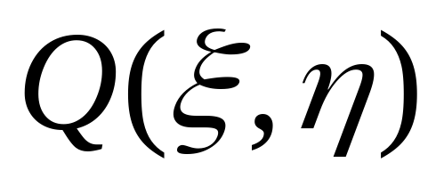
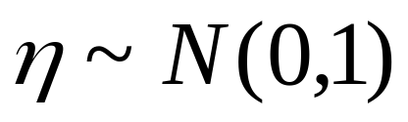
Моделирование нормальной случайной величины
Пример: Смоделировать сл.в. ξ~N(0,1)

Slide 20
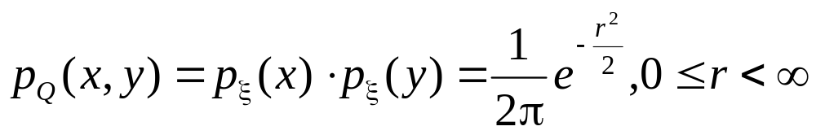
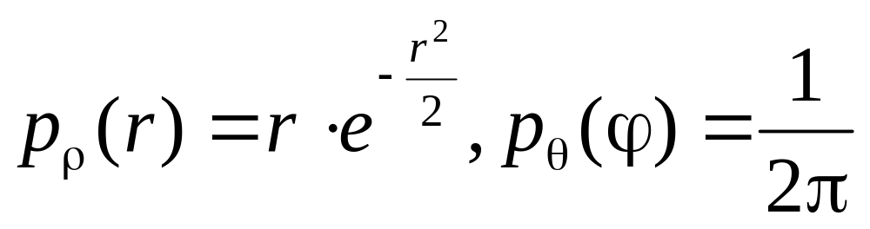

Slide 21
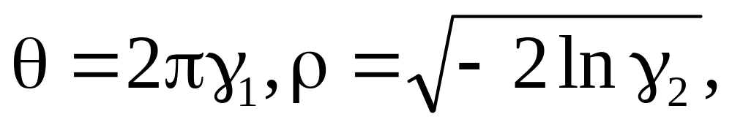
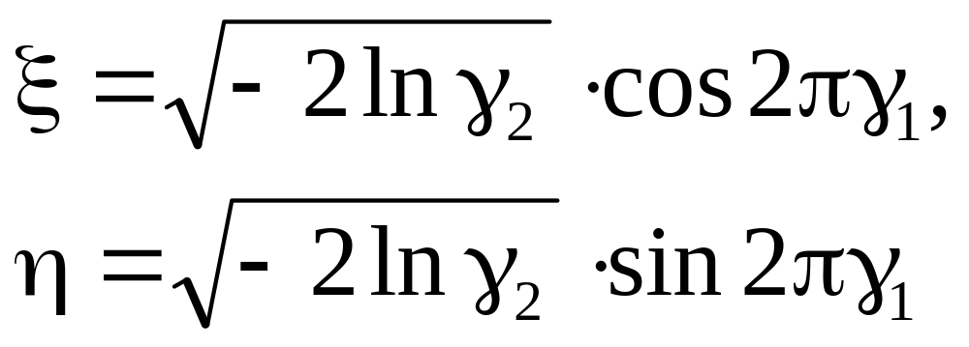
Моделирование нормальной случайной величины

Slide 22
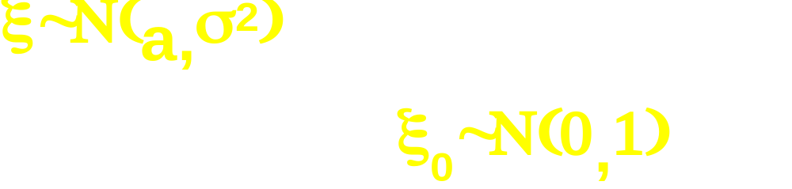
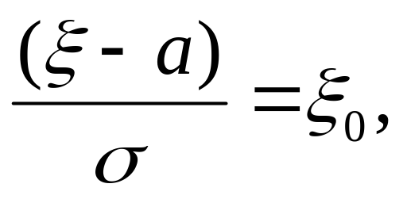
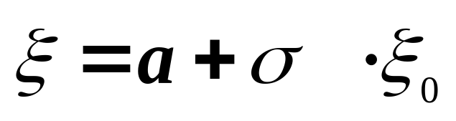
Моделирование нормальной случайной величины

Slide 23
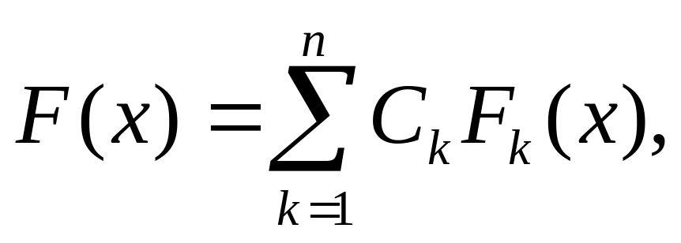
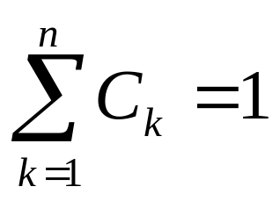
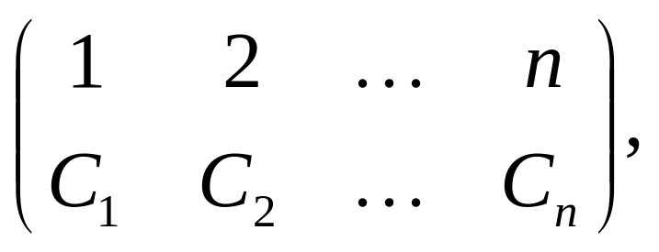
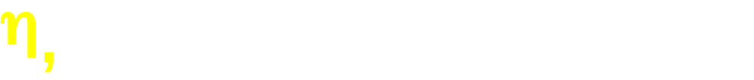
Метод суперпозиции
Ck>0
P(η=k)=Ck

Slide 24
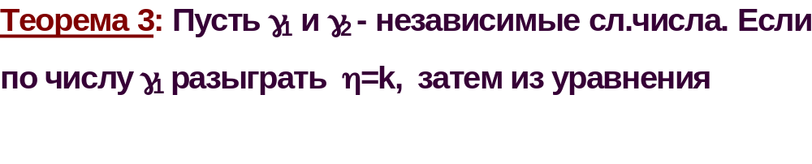
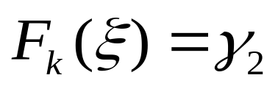

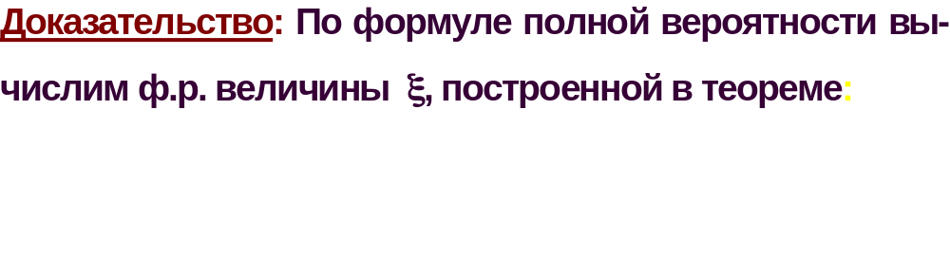
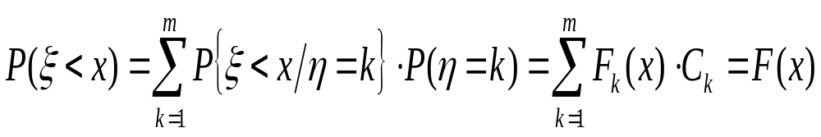
Метод суперпозиции

Slide 25





Метод суперпозиции

Slide 26




Преобразования вида
P(γ<x)=x
Fξ(x)=P(γ1<x, γ2<x,…,γn<x)=P(max(γ1, γ2,…,γn)<x)

Slide 27

Преобразования вида
ξ(n)=-ln(γ1γ2…γn)

Slide 28

Преобразования вида
γ1<p
γ2<p,
…
γn <p
ξ=k

Slide 29





Приближенное моделирование нормального распределения
для n=12

Slide 30



Методы отбора
, если QЄB

Slide 31




Методы отбора
ξ=η, если η∈(a`,b`)

Slide 32



Методы отбора

Slide 33




Метод Неймана

Slide 34


Метод Неймана
Сл.в. ξ, определенная условием ξ=ξ′, если η’<p(ξ′), имеет пл.в. p(x).

Slide 35


Метод Неймана

Slide 36

Метод Неймана

Slide 37



Пример
См. сл.т. Q(ξ,η), равномерно распределенную в круге радиуса R
y
Плотность т. Q(ξ,η) равна
А плотность ξ равна 1/2R,
плотность η равна 1/2R
-R
R
x
Моделируем точки в квадрате по формулам
ξ=-R+2Rγ1 η=-R+2Rγ2
Проверяем
Эффективность=

